Slide 1
Sport fotografie
Inleiding:
Kort omschrijving van sportfotografie
Camera - objectieven en techniek
Het eigen maken door het veel te doen
Tina prive - Ruud Woest AD
Do’s and don’ts ??
Compositie
Foto’s
Defenitie:
Sportfotografie is het genre van fotografie dat alle soorten sport omvat
De professionele sportfotografie is een tak van fotojournalistiek,
De amateursportfotografie, zoals foto's van voetballende kinderen, een tak van lokale fotografie is.
De belangrijkste toepassing van professionele sportfotografie is voor redactionele doeleinden; sportfotografen werken meestal voor kranten, nieuwsagentschappen of sporttijdschriften.
Sportfotografie wordt echter ook gebruikt voor reclamedoeleinden, zowel om een merk op te bouwen als om een sport te promoten op een manier die niet met redactionele middelen kan worden bereikt.

Slide 2
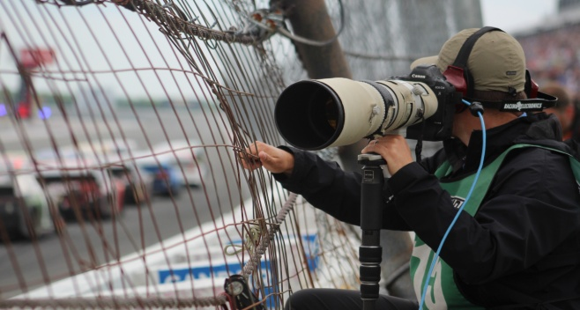
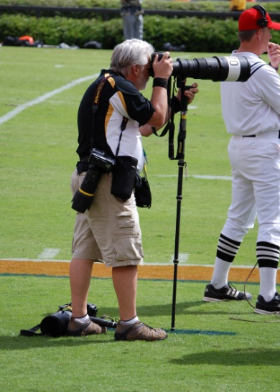
Body - Objectief
Camerabody's
De camerabody's die de voorkeur hebben voor moderne sportfotografie hebben een snelle autofocus en hoge burst-snelheden, meestal 14 frames per seconde of soms nog sneller (20 frames per seconde). Camera's specifiek voor sport- en actiefotografie zijn vooral Canon, Nikon en Sony, deze zijn vooral populair bij professionele sportfotografen. Deze body's zijn echte werkpaarden, want ze kunnen tegen een stootje, zijn snel en kunnen tegen een kleine regenbui doordat ze uitstekende afdichtingen hebben.
Objectieven
Voor verschillende sporten bestaan verschillende voorkeuren voor objectieven, maar sportfotografie vereist meestal een groot diafragma, zoals f/2.8 teleobjectieven, met snelle autofocusprestaties. Om verschillende redenen is snelle autofocus nodig om scherp te stellen bij beweging, telefoto om dichtbij de actie te komen:
De achtergrond is onscherp vanwege een geringe scherptediepte, wat resulteert in een betere isolatie van het onderwerp.
De objectieven kunnen sneller scherpstellen door de toename van het licht dat het objectief binnenkomt – belangrijk bij snel bewegende actie.
Kortere sluitertijden kunnen worden gebruikt om de actie te bevriezen.
Extreem grote diafragma's (zoals f/1.2 of f/1.4) worden minder vaak gebruikt, omdat bij deze diafragma's de scherptediepte erg klein is, wat het scherpstellen moeilijker maakt en de autofocus vertraagt. Het belangrijkste onderscheid is tussen buitensporten en binnensporten: bij buitensporten zijn de afstanden groter en is meer licht aanwezig,^{[1]} terwijl bij binnensporten de afstanden kleiner zijn en het licht zwakker.^{[2]}

Slide 3
Er worden zowel zoom- als primelenzen gebruikt; zoomlenzen (meestal 70-200mm, 100-400mm of 200-400mm) maken een groter kadreringsbereik mogelijk; primes (200mm, 300mm, 400mm tot 600mm) zijn sneller en optisch superieur, maar zijn beperkter in framing.
Diafragma's van f/2.8 worden het vaakst gebruikt, hoewel f/4 ook voorkomt. Opvallend is de kenmerkende witte behuizing van de Canon-supertelelenzen, die bij veel sportevenementen worden gebruikt. Hiervan wordt de 400mm f/2.8 vooral aanbevolen voor veldsporten zoals voetbal.
Het brandpunt varieert met sport en voorkeur. Bijvoorbeeld golffotografen geven de voorkeur aan een 500mm f/4 in plaats van een 400mm f/2.8, omdat een lichter objectief prettiger is om te dragen bij langdurig fotograferen.
Binnensportfotografie, zijn de uitdagingen vaak de hogere ISO-waarden, de kleuren die de kunstlampen uitstralen en de vaak rommelige achtergronden. Een goedkopere oplossing is om de 50mm-primelens te gebruiken, ook wel een "nifty-fiftylens" genoemd.
Techniek
Locatie en standpunt zijn van belang. Bij grote evenementen fotograferen professionele fotografen vaak vanaf VIP-plekken met de beste uitzichten, meestal zo dicht mogelijk bij de actie. Bij de meeste sporten moet de fotograaf zijn foto's snel kadreren en de camera-instellingen spontaan aanpassen om onscherpte of onjuiste belichting te voorkomen. Sommige sportfotografie wordt ook op afstand gedaan om het spel een uniek effect te geven.
Sportfotografen moeten het spel kennen en kunnen voorspellen wat er in een sportwedstrijd zal gebeuren om de gebeurtenissen goed vast te leggen. De actie gaat snel, dus een goed voorbereiding is van belang.
De sluitertijd is belangrijk voor het vastleggen van beweging, dus sportfotografie wordt vaak gedaan in de modus sluitertijdvoorkeur of handmatig. Een veelvoorkomend doel is een moment vast te leggen met minimale onscherpte, in welk geval een minimale sluitertijd gewenst is. Maar in andere gevallen wordt een langere sluitertijd gebruikt, zodat onscherpte zichtbaar wordt om de beweging vast te leggen, niet alleen het moment.
Een bepaalde techniek is pannen, waarbij de camera een langere sluitertijd gebruikt (ca. 1/125-1/60 s) en meebeweegt met het onderwerp, wat een relatief scherp hoofdonderwerp oplevert tegen een wazige achtergrond in de bewegingsrichting en daardoor het gevoel van snelheid geeft. De ISO-waarde is vaak hoog (om kortere sluitertijden mogelijk te maken) en kan op automatisch blijven staan.
Sportfoto's worden vaak gemaakt in burst-modus om het beste moment vast te leggen, soms in combinatie met JPEG in plaats van RAW-opnamen (JPEG-bestanden zijn kleiner, waardoor langere bursts mogelijk zijn).

Slide 4
Het eigen maken van je stijl
Ik zit altijd op 3 verschillende plekken
1) Tussen de dugouts
2 ) Aan de kopse kant van een voetbalveld
3) Of dicht bij de doel aan tegenovergestelde van de grensrechters.
Wat wil ik laten zien?
1) Mooi sport acties
2) Emoties
3) Rust in het beeld

Slide 5
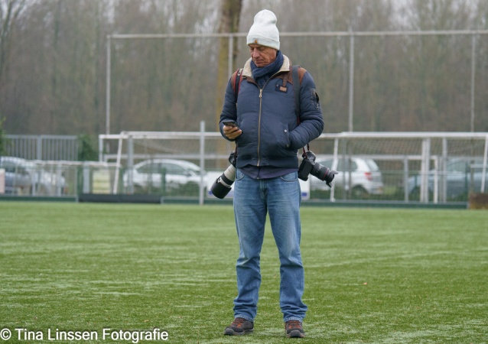
Tina – Ruud Woest AD
Mooi anekdotes als ik op het veld zit.
Vaak bij belangrijke wedstrijden zie ik ook de AD sportfotograaf Ruud Woest in actie.
Zelfde acties en meerdere foto’s waarvan je 1 of niks gebruikt.
Zijn acties staan op tik beelden/acties per sec..
Lucky shoot met mijn eenmalig foto..
Ik schiet altijd in manuel op snelle sluitertijden een 1x.
Rustig blijven zitten

Slide 6
Do’s and don’ts? (mijn mening)
Mooie sport acties
Emoties als blijschap
Leuke spontane acties
Publiek meenemen
Blote buiken/billen laten zien of onhandige posities op het veld (gespreide benen van de dames)
Geweld

Slide 7
Compositie in beeld

Slide 8
Instellingen:1- f8 1/640 Iso 1250 2- f8 1/1250 Iso 1250

Slide 9
1) f8 1/800sec ISO 1250 2) f8 1/640sec ISO 1250

Slide 10
f10 1/400 sec ISO 320

Slide 11
1) f 6,3 1/400 ISO 200 2) f 8 1/500 ISO 100

Slide 12
Sport foto’s voor evt reklame Freestile voetbal

Slide 13
Sport ook in zwart/wit?

Slide 14
Composities 1: f7,1 1/400 ISO 250 2: f7,1 1/400 ISO 250

Slide 15
Je eigen stijl maken 1) f7,1 1/400 ISO 250 2) f 9 1/400 ISO 250

Slide 16
Composities f9 1/400 ISO

Slide 17
Acties Sigma 150-600mm

Slide 18
Welke foto spreekt het meeste aan?

Slide 19
Verschil Man/vrouw voetbal
Hoge kopduellen lange ballen
F8 1/400 ISO 2000
Laag en slim 3 hoek
F6,3 1/500 ISO 1600

Slide 20
Emoties

Slide 21
De kleine dingen eromheen

Slide 22
voor na

Slide 23
voor na

Slide 24
Voor na
Hier met camera op sluitertijden gefotografeerd
Spotmeeting op speelster waardoor omgeving onscherper wordt
ISO 640 f 6,3 1/1600

Slide 25
Panning ISO 1600 f6,3 1/500 - ISO 2000 f8 1/500

Slide 26
Wel en hmmmm

Slide 27
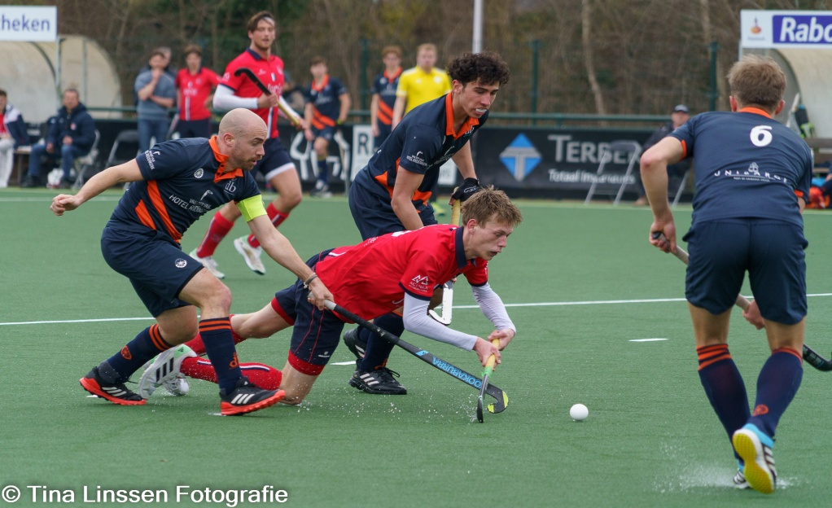
Hockey heren

Slide 28
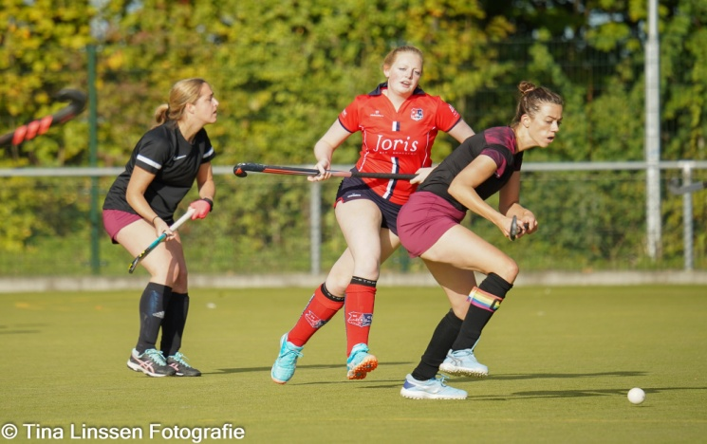
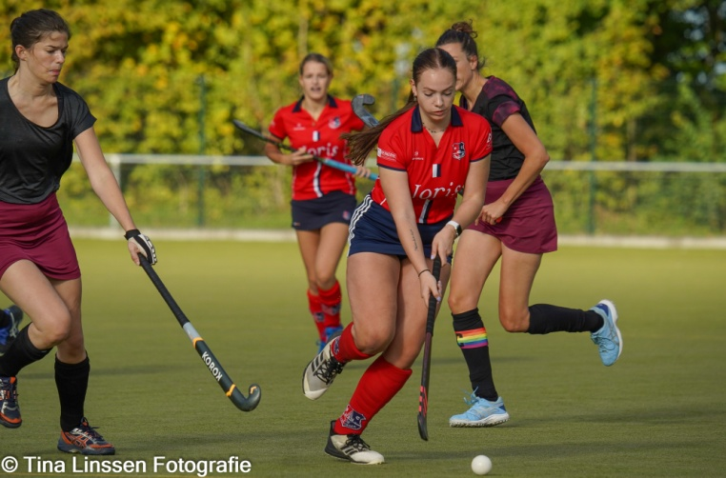
Hockey dames

Slide 30
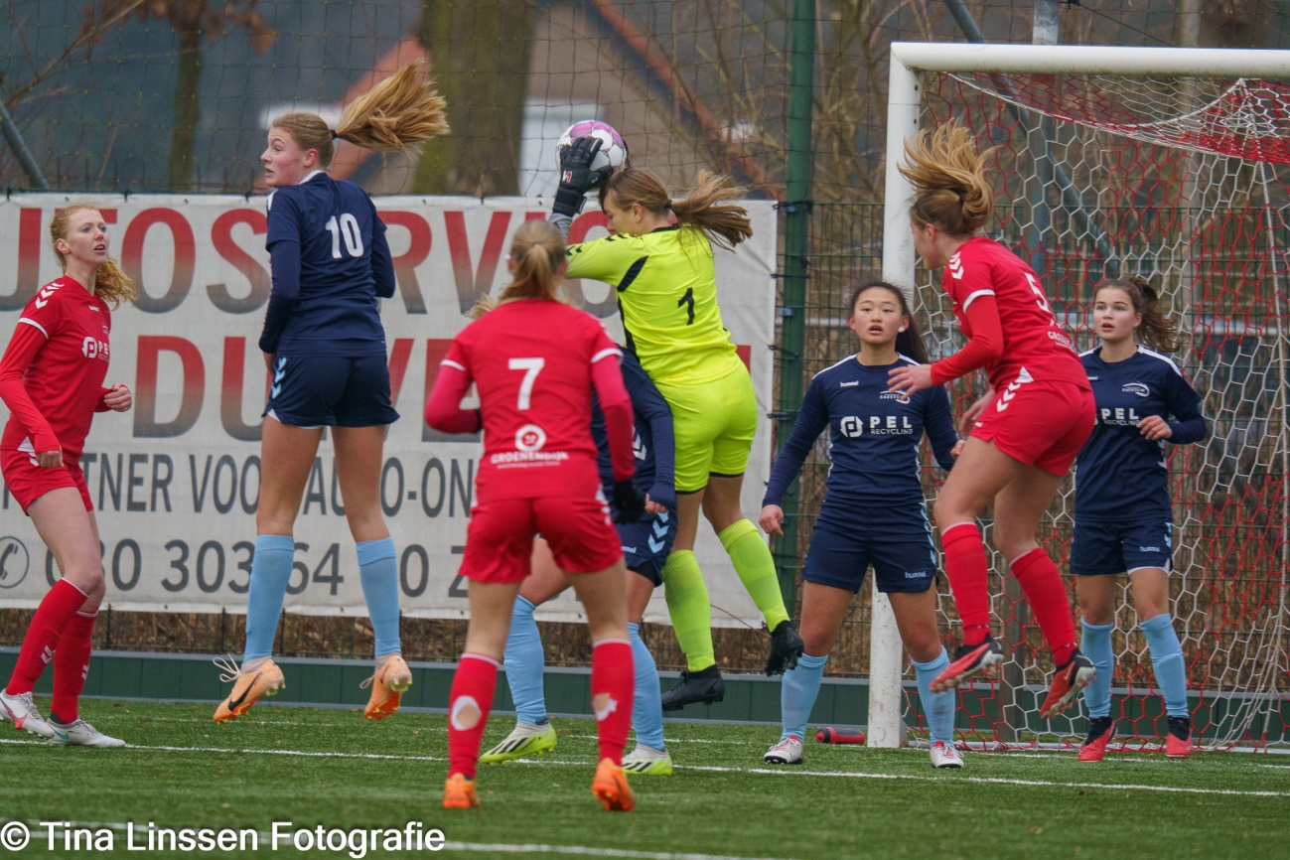

Slide 32
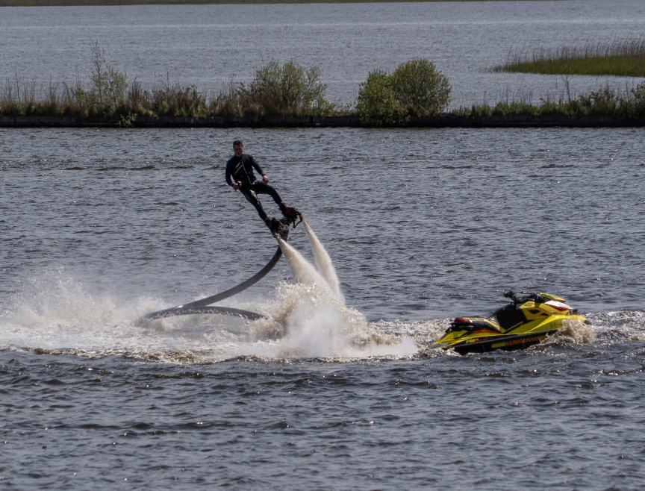
Voor elk wat wils als het om snelheid gaat

Slide 33
Naomi in actie bij Feyenoord

Slide 34
Opdracht: (als je het leuk vindt)
Speel met de
Diaframa
Sluitertijd
Iso
Spotmeeting
Kies 3 foto’s
1) die je trots op bent
2) waar de techniek is toe gepast
3) vragen/tips over wilt hebben

Slide 35
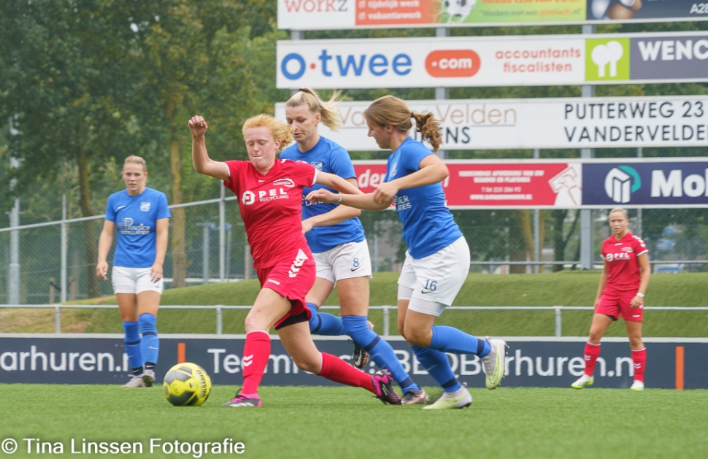
Vragen???
Mijn passie is gewoon snelheid en ik daag mijzelf telkens uit om net wat anders te fotograferen en met alle objectieven.
Soms lig ik gewoon op mijn buik langs de kant om meer kikkerperspektief te krijgen. Geweldige beelden zeg ik het zelf.

